Slide 1
Gingivitis en parodontitis

Slide 2
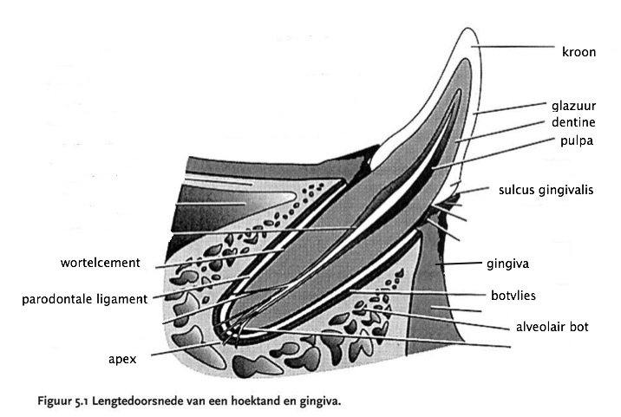
gebitsreiniging
anatomie
Notes:
Een goede kennis van de anatomie is onontbeerlijk voor een goed begrip van de pathologie van periodontium (pardontologie)
Alveole= tandkas
Sulcus= groeve
Tand zit goed in de tandkas door de belangrijkste steunweefsels:
Alveolair bot (+botvlies)
Parodontale ligament
(wortel) cement
Gingiva

Slide 3
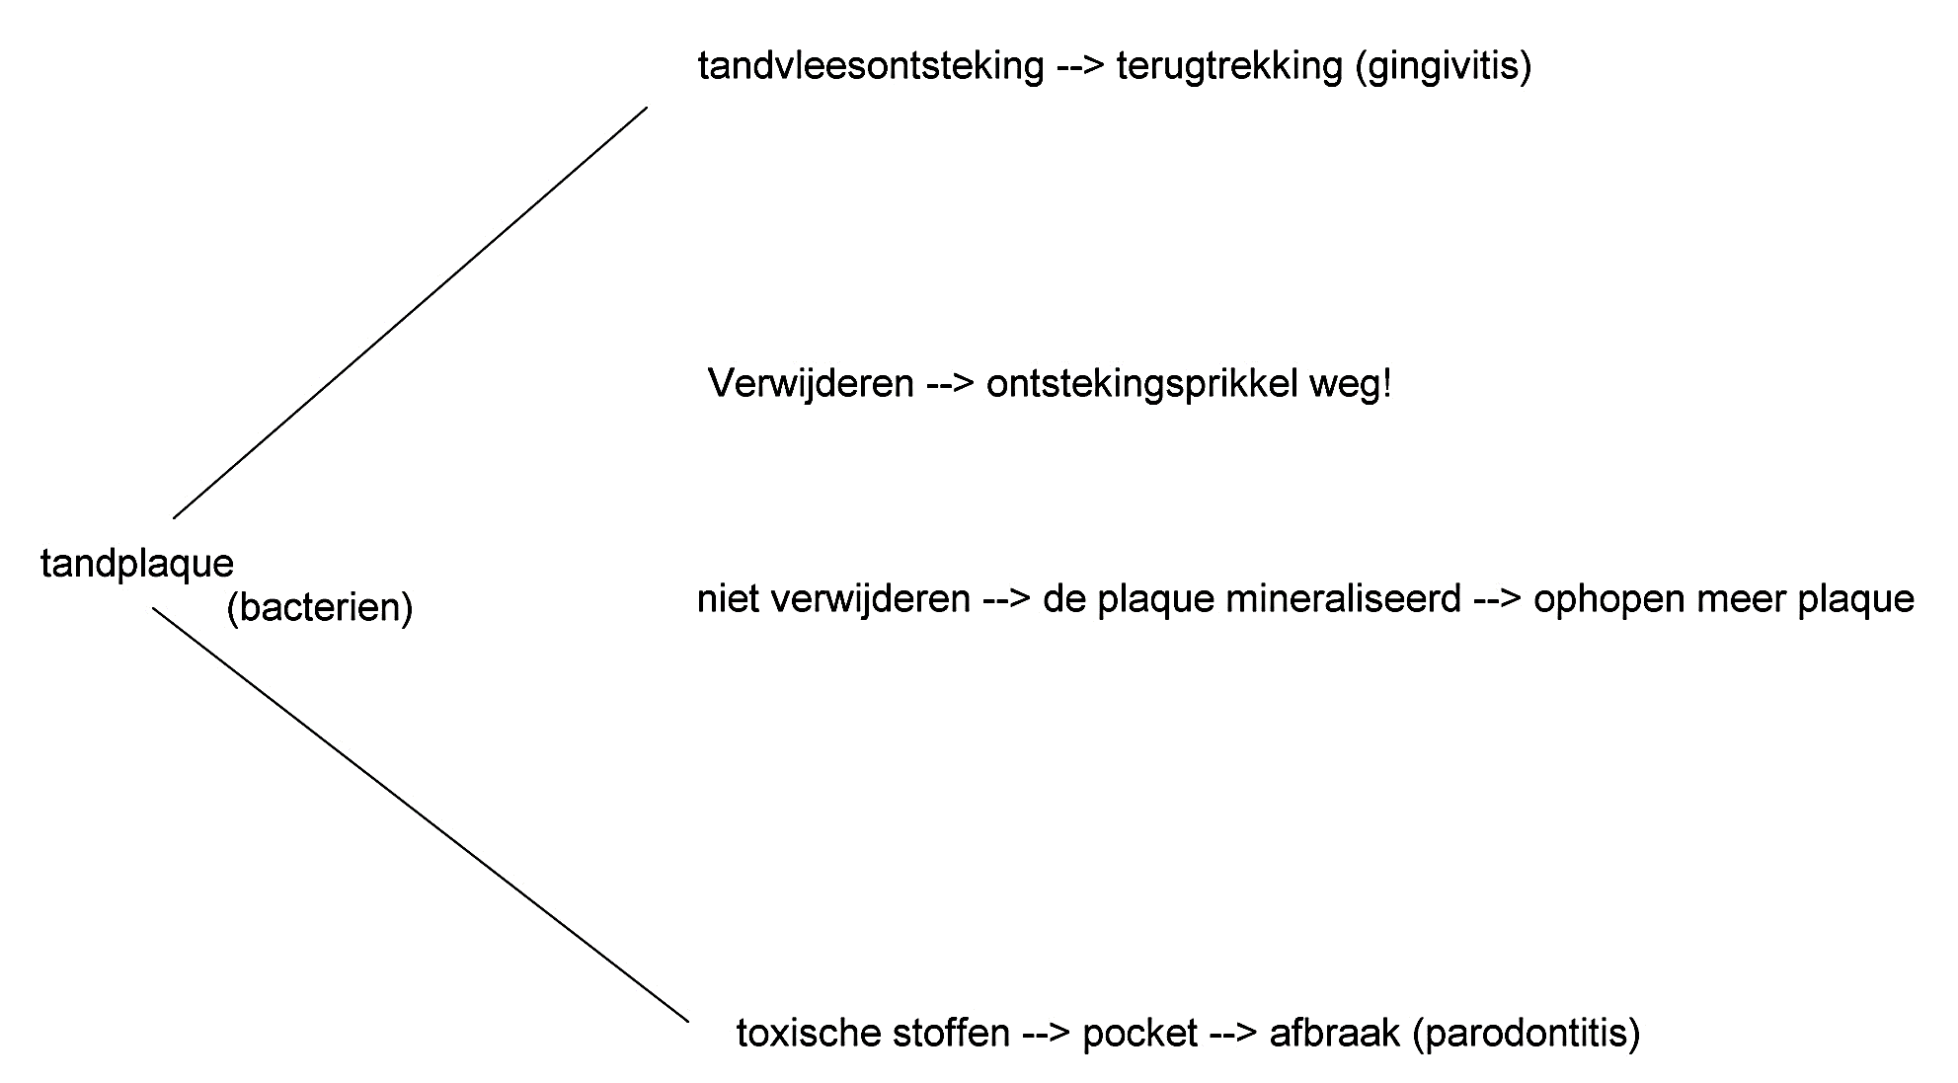
pathofysiologie
Notes:
Zonder bacteriën geen parodontale ziekte! De tandplaque is het huis van de bacteriën. Zonder tandplaque geen probleem met bacteriën.
Tandplaque = een wittige, zachte, 1-2 mm dikke, soms wat vlokkige, vrij makkelijk afschraapbare laag die voorkomt op niet regelmatig gereinigde gebitselementen, bij voorkeur langs gingiva = dode en levende cellen en hun stofwisselingsproducten, calcium, fosfor, voedselresten en water, alles bij elkaar gehouden door een kleverige stof die door de bacteriën gevormd wordt.
Gingiva= tandvlees
Parodontium= steunweefsel van de tand/kies, daarbij dus ook de gingiva
Bij parodontitis heb je altijd ook een gingivitis.

Slide 4
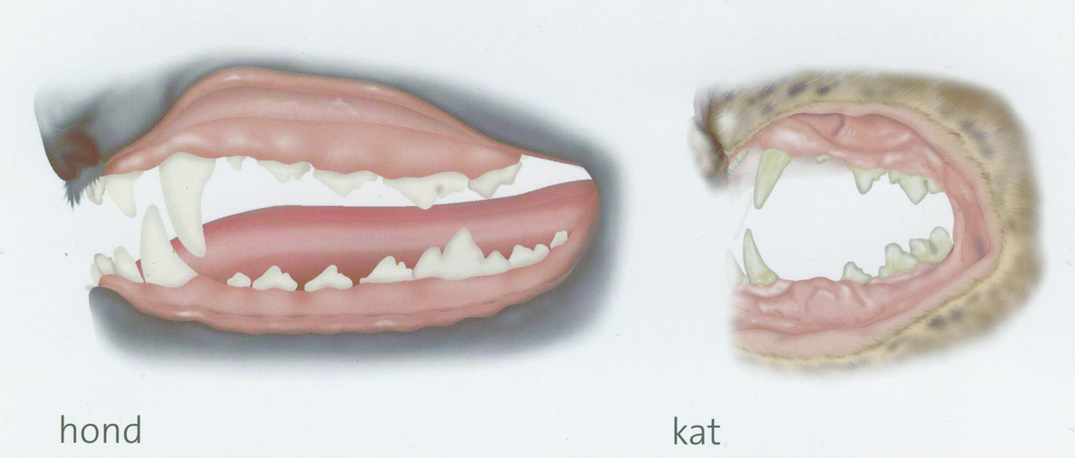
Gezond gebit

Slide 5
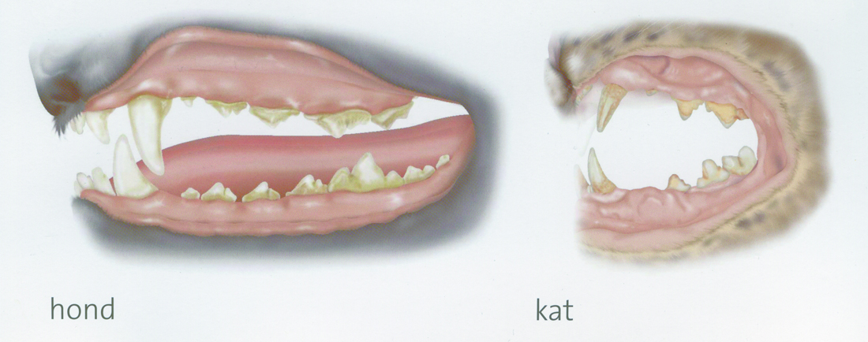
Tandplaque

Slide 6
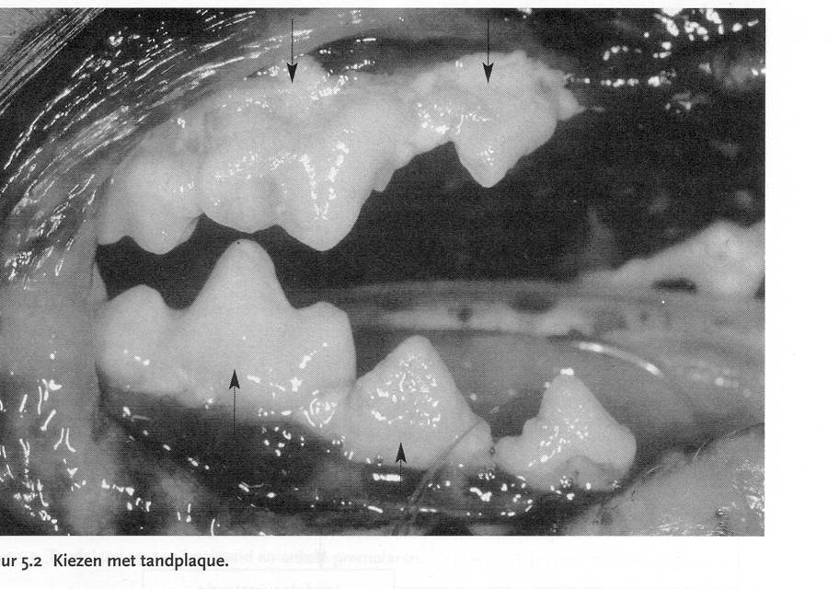
Tandplaque

Slide 7
Tandplaque → Tandsteen

Slide 8
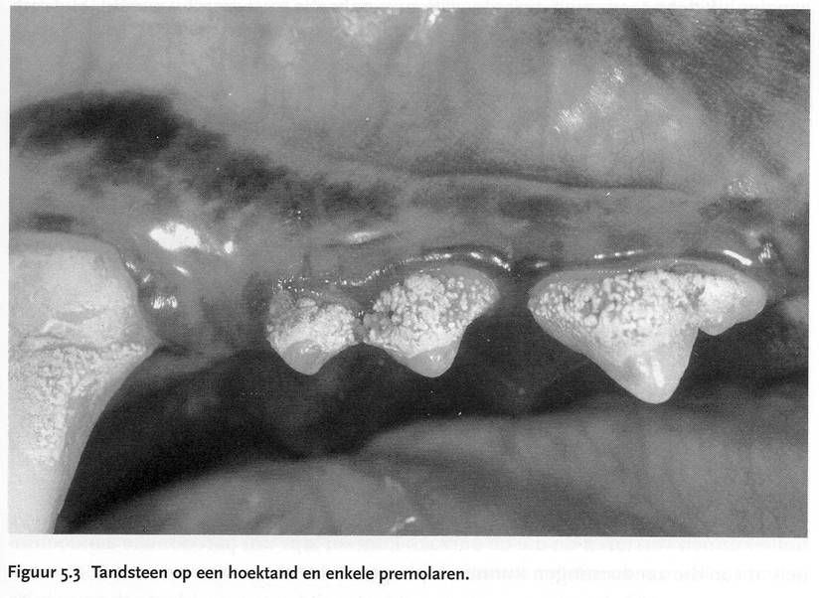
tandsteen
Notes:
Tandsteen is gemineraliseerde tandplaque: op glazuur, maar ook in de gingivale sulcus en ook onzichtbaar: onder de gingiva

Slide 9
Individuele gevoeligheid voor tandplaquevorming, dus ook voor daaruit voortkomende parodontale aandoeningen
Daarnaast zijn er predisponerende factoren

Slide 10
Predisponerende factoren
Persisterende (blijvende) melktanden;
Te veel of gedraaide tanden, vooral bij de brachycefale rassen;
^{Malocclusie;}
Trauma (zoals een afgebroken tand of kies of het bijten op stenen, metaal of botten);
^{Ademen met geopende mond} → ^{speeksel droogt uit} → ^{gingiva wordt droog;}
Notes:
Predisponerend: tandplaque hecht zich makkelijker op glazuur (en tandhals waar geen glazuur op zit). En weg is het natuurlijke evenwicht.
Tandplaque start de pathologische cirkel: trekt zelf meer tandplaque aan, bacteriën maken meer toxische stoffen, daardoor meer ontsteking (reactie lichaam) en meer ruw oppervlak.
Malocclusie = brachygnathisme (bovenvoorbijter), prognathisme (ondervoorbijter)

Slide 11
Predisponerende factoren
Nieuwvormingen in de mondholte;
^{Een dieet met alleen blikvoer;}
Irriterende, chemische stoffen;
Systemische ziekten (chronische nieraandoeningen, suikerziekte).
Notes:
Predisponerend: tandplaque hecht zich makkelijker op glazuur (en tandhals waar geen glazuur op zit). En weg is het natuurlijke evenwicht.
Tandplaque start de pathologische cirkel: trekt zelf meer tandplaque aan, bacteriën maken meer toxische stoffen, daardoor meer ontsteking (reactie lichaam) en meer ruw oppervlak.

Slide 12
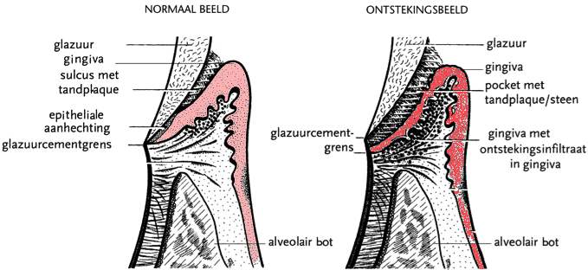
Gingivitis tot parodontitis
Notes:
Toont het verschil tussen een normaal beeld en een ontstekingsbeeld. Je ziet dat in het gezonde gebit het aanhechtingsepitheel nog aanwezig is. Bij het ontstekingsbeeld is de gingiva gezwollen door ontstekingsinfiltratie. De epitheliale aanhechting is verdwenen. Ook zie je dat de sulcus gingivalis dieper is geworden en nu een pocket is.

Slide 13
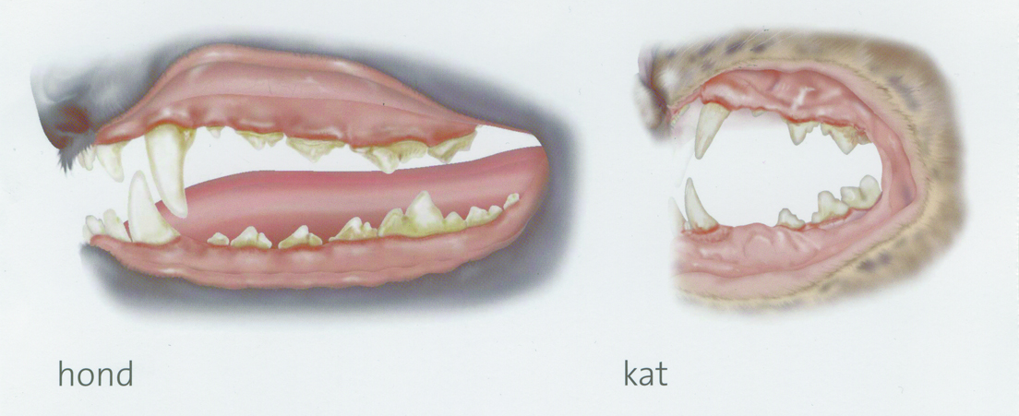
Gingivitis

Slide 14
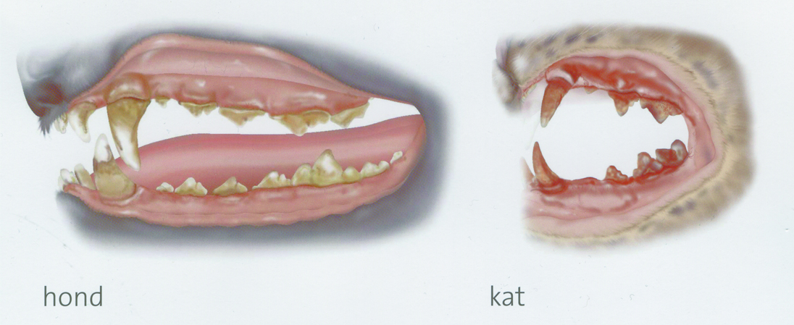
Parodontitis

Slide 15
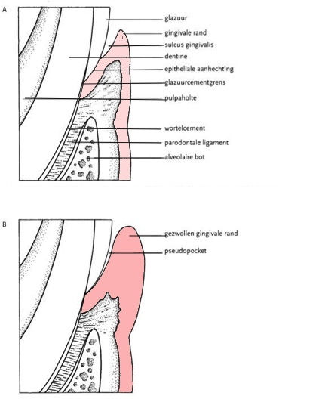
Beginnende parodontitis
A: sulcus gingivalis = gingivale pocket van 3mm
B: verdieping van de
sulcus gingivalis =
pseudo pocket van 5mm diep

Slide 16
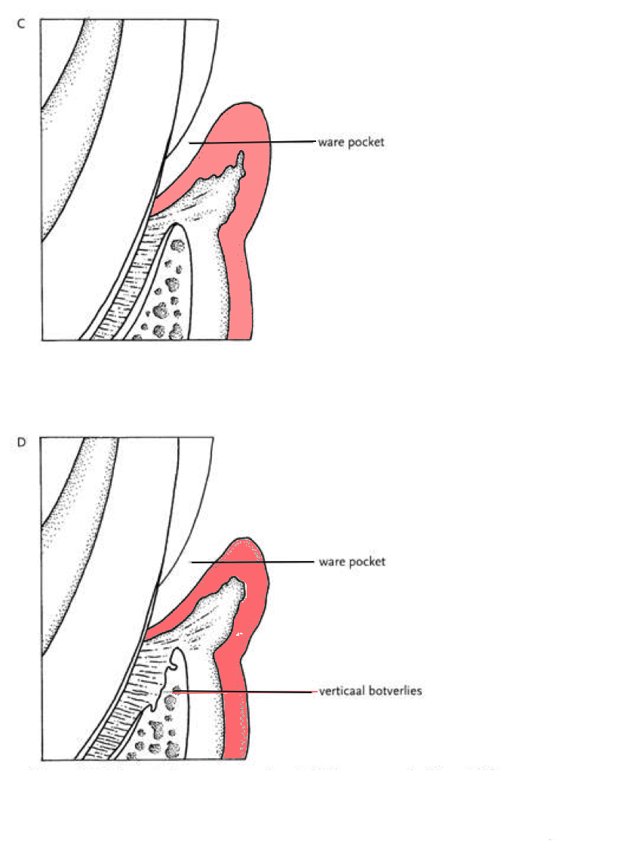
Ware(matige) parodontitis
Vorming van een ware pocket: Het glazuur is niet meer bedekt door epitheel.
De pocket heeft zich gevormd en verdiept zich, eventueel met abcesvorming
Pocket wordt groter
Abcesvorming
Verticale botoplossing
Notes:
Epitheel = dekweefsel

Slide 17
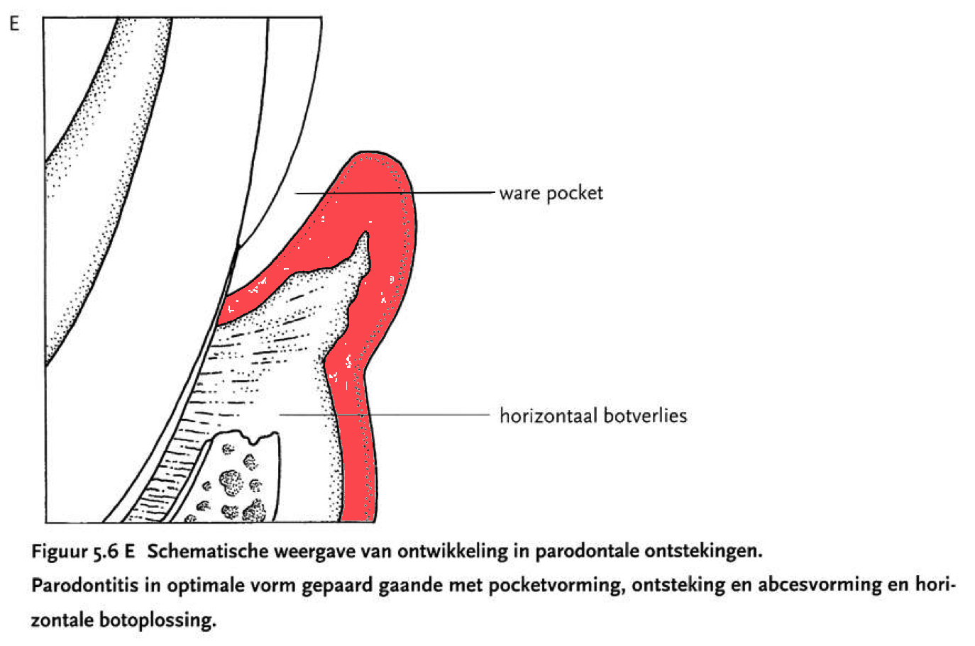
Ernstige (gevorderde) parodontitis

Slide 18
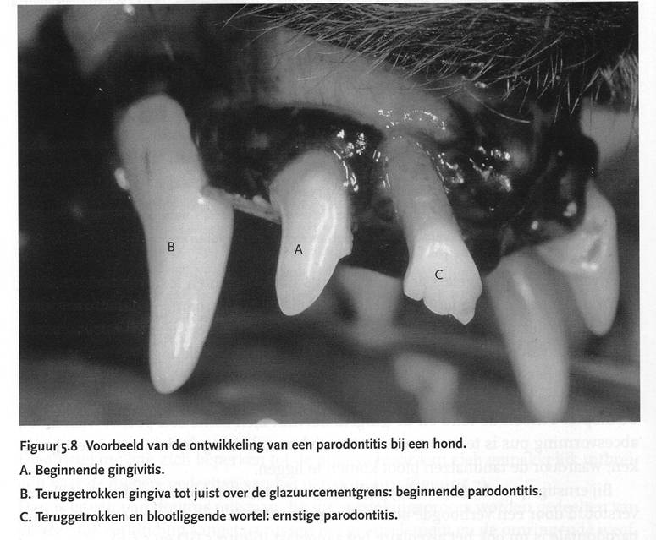
Gingivitis → parodontitis

Slide 19
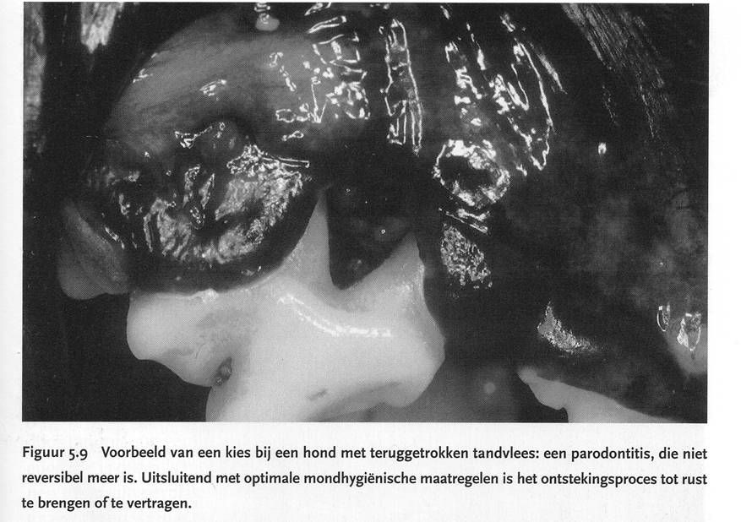
Irreversibele parodontitis

Slide 20
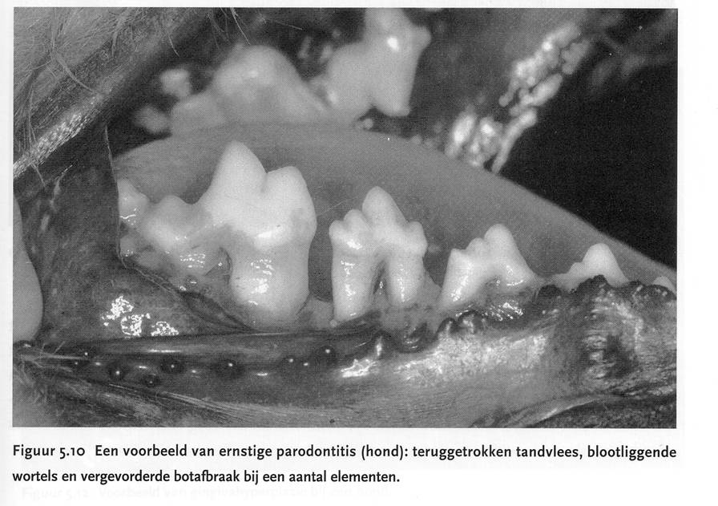
Extractie geïndiceerd

Slide 21
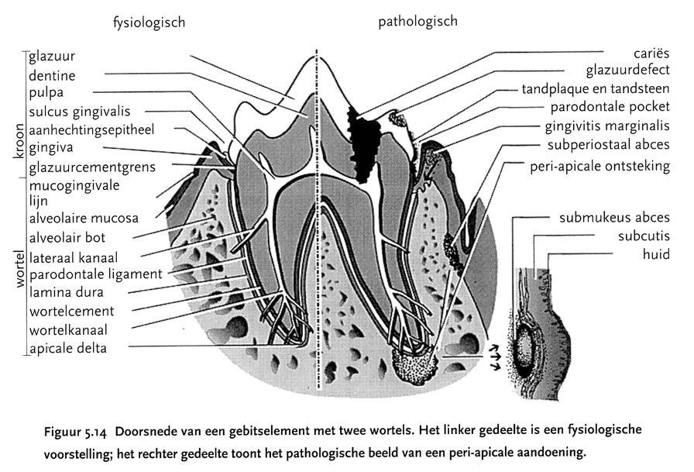

Slide 22
Diagnostiek
A. Met tandheelkundige sonde
B. Met pocketsonde: pocket dieptemeting

Slide 23
Diagnostiek
Tandheelkundige sonde:
Gebitselementen rondom aftasten (tandplaque, tandsteen, gingiva conditie)

Slide 24
Diagnostiek

Slide 25
Diagnostiek
Pocketsonde:
Diepte pocket meten: ieder vakje is 2mm

Slide 26
Diagnostiek

Slide 27
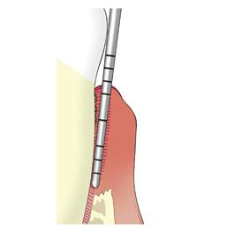
Diagnostiek

Slide 28
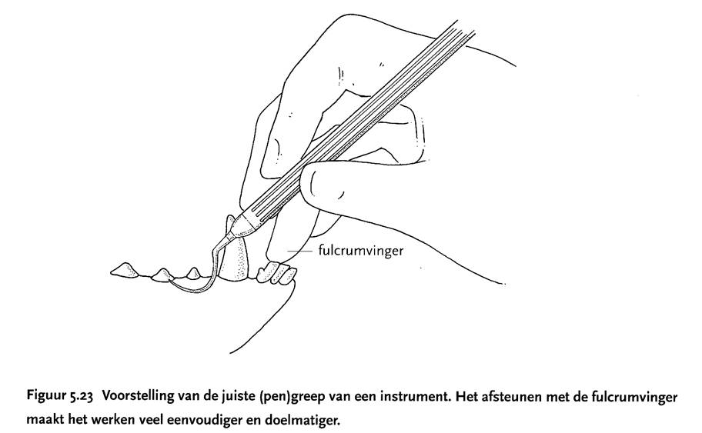
Techniek bij diagnostiek

Slide 29
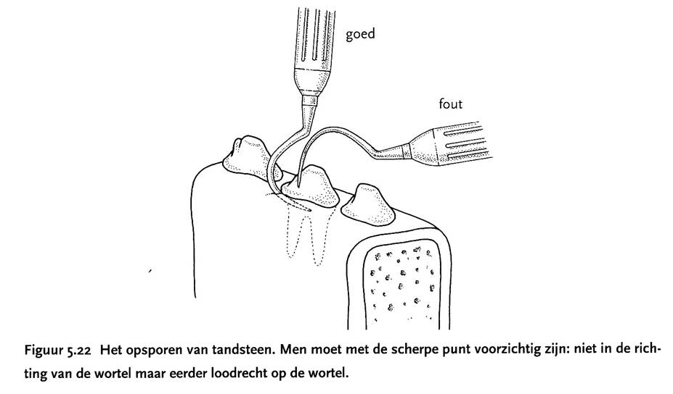
Techniek bij diagnostiek

